Slide 1
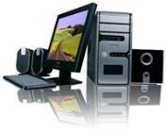
高级计算机系统结构
电子科技大学-华为 共建硬件类基座课程
桂盛霖
E-mail: shenglin_gui@uestc.edu.cn

Slide 2

课程目标：
学习计算机性能评价、量化分析与设计的方法
掌握现代单CPU微处理器设计采用的主要方法和技术：
指令级并行基本技术：流水线CPU的设计与实现
指令级并行重要技术：乱序执行、分支预测、推测执行
cache与虚拟存储器
了解多处理器与多核系统结构

Slide 3
课程内容：
第1章 量化设计与分析基础
第2章 指令系统原理与实例
第3章 单周期MIPS处理器的设计
第4章 流水线MIPS处理器的设计
第5章 存储器层次结构设计
第6章 多线程与多处理器

Slide 4
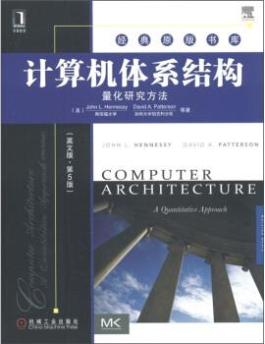
教材
原书第5版
计算机体系结构
-量化研究方法
人民邮电出版社
Computer Architecture
--A quantitative approach
John L. HennessyDavid A. Patterson

Slide 5

成绩构成：
期末成绩：50%
平时成绩：50% 课堂作业

Slide 6
第1章 量化设计与分析基础
1.1 引言
1.2 计算机的分类
1.3 计算机系统结构定义和计算机的设计任务
1.4 实现技术的趋势
1.5 集成电路功耗的趋势
1.6 成本的趋势
1.7 可靠性
1.8 测量、报告和总结计算机性能
1.9 计算机设计的量化原则
1.10 综合：性能和性价比

Slide 7
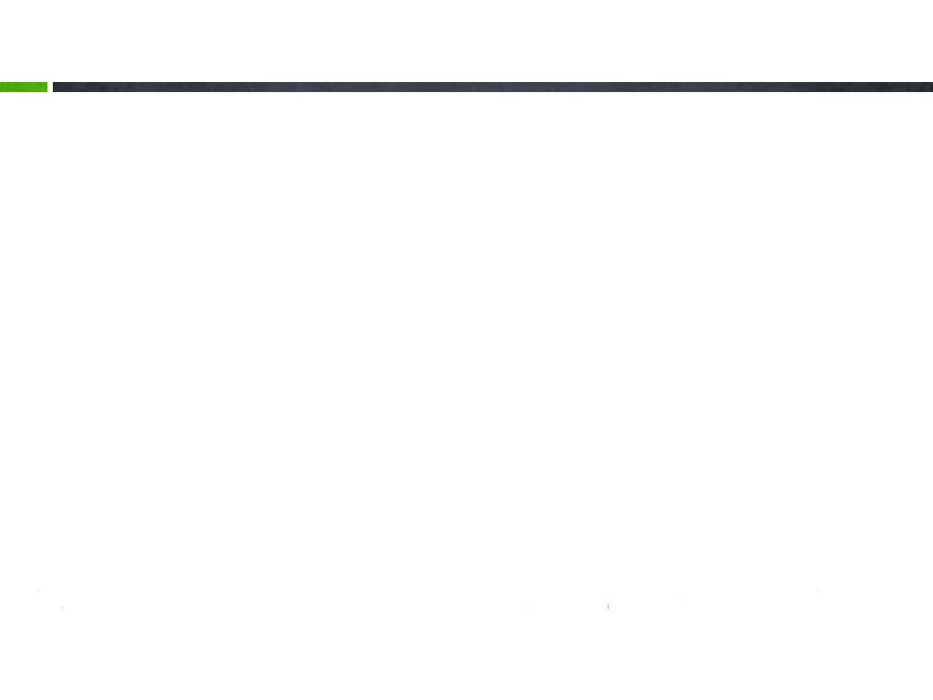
1.1 引言
CPU的制造过程
简单地说，处理器的制造过程可以大致分为沙子原料(石英)、硅晶棒、晶圆、光刻(平版印刷)、蚀刻、离子注入、金属沉积、金属层、互连、晶圆测试与切割、核心封装、等级测试、包装上市等诸多步骤，而且每一步里边又包含更多细致的过程。

Slide 8
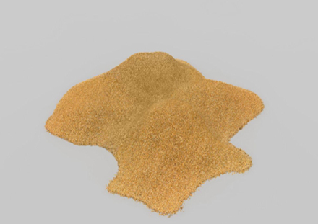
1.1 引言
沙子：硅是地壳内第二丰富的元素，而脱氧后的沙子(尤其是石英)最多。
包含25％的硅元素，以二氧化硅(SiO2)的形式存在，这也是半导体制造产业的基础。

Slide 9
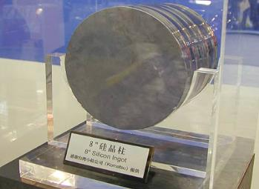
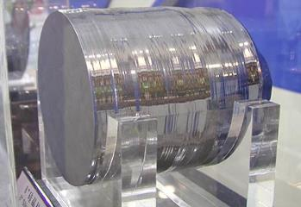
1.1 引言
二氧化硅经由电弧炉提炼，盐酸氯化并经蒸馏后，制成了高纯度的多晶硅，其纯度高达99.999999999%。晶圆制造厂再将此多晶硅熔解，再于溶液内掺入一小粒的硅晶体晶种，然后将其慢慢拉出，以形成圆柱状的单晶硅晶棒，由于硅晶棒是由一颗小晶粒在融熔态的硅原料中逐渐生成，此过程称为“长晶”。

Slide 10
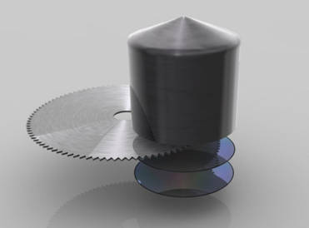
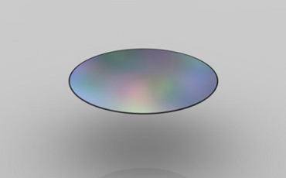
1.1 引言
制造第一阶段
硅锭切割：横向切割成圆形的单个硅片，也就是我们常说的晶圆(Wafer)。
晶圆：切割出的晶圆经过抛光后变得几乎完美无瑕，表面甚至可以当镜子。

Slide 11
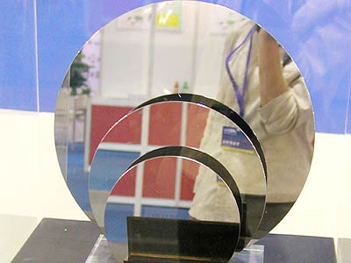
1.1 引言
晶圆其直径分为4英寸、5英寸、6英寸、8英寸等规格，近来发展出12英寸甚至研发更大规格（14英吋、……20英吋以上等）。
晶圆越大，同一圆片上可生产的芯片就越多，可降低成本；但对材料技术和生产技术的要求更高。
一般认为硅晶圆的直径越大，代表着这座晶圆厂有更好的技术，在生产晶圆的过程当中，良品率是很重要的条件。
汽车市场需求主要集中在8英寸的功率半导体。约30%的8英寸晶圆下游在汽车领域，预计未来这一比例会增长到60%。

Slide 12
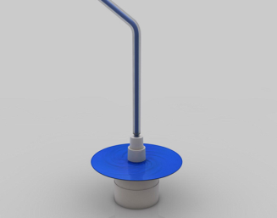
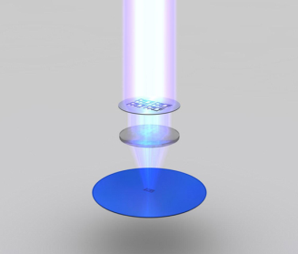
1.1 引言
制造第二阶段
光刻胶(Photo Resist)：图中蓝色部分就是在晶圆旋转过程中浇上去的光刻胶液体。晶圆旋转可以让光刻胶铺的非常薄、非常平。
光刻：光刻胶层随后透过掩模(Mask)被曝光在紫外线(UV)之下，变得可溶，期间发生的化学反应类似按下机械相机快门那一刻胶片的变化。掩模上印着预先设计好的电路图案，紫外线透过它照在光刻胶层上，就会形成微处理器的每一层电路图案。

Slide 13
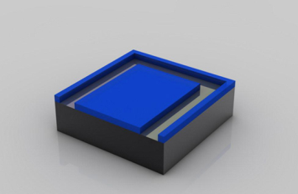
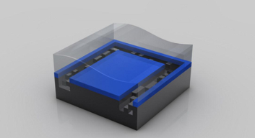
1.1 引言
制造第三阶段
溶解光刻胶：光刻过程中曝光在紫外线下的光刻胶被溶解掉，清除后留下的图案和掩模上的一致。
蚀刻：使用化学物质溶解掉暴露出来的晶圆部分，而剩下的光刻胶保护着不应该蚀刻的部分。

Slide 14
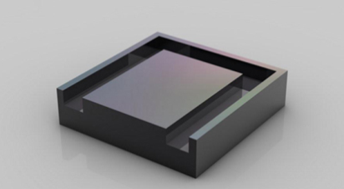
1.1 引言
清除光刻胶：蚀刻完成后，光刻胶的使命宣告完成，全部清除后就可以看到设计好的电路图案。

Slide 15
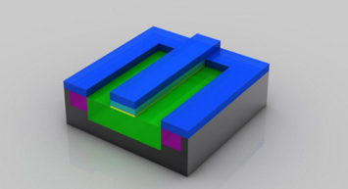
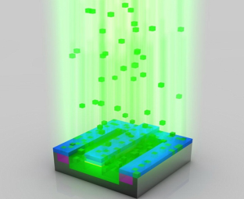
1.1 引言
制造第四阶段
光刻胶：再次浇上光刻胶(蓝色部分)，然后光刻，并洗掉曝光的部分，剩下的光刻胶还是用来保护不会离子注入的那部分材料。
离子注入：在真空系统中，用经过加速的、要掺杂的原子的离子注入固体材料，从而在被注入的区域形成特殊的注入层，并改变这些区域的硅的导电性。注入的离子流的速度可以超过30万千米每小时。

Slide 16
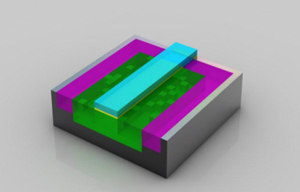
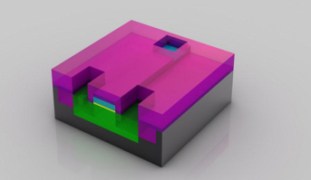
1.1 引言
清除光刻胶：离子注入完成后，光刻胶也被清除，而注入区域(绿色部分)也已掺杂，注入了不同的原子。注意这时候的绿色和之前已经有所不同。
晶体管就绪：至此，晶体管已经基本完成。在绝缘材(品红色)上蚀刻出三个孔洞，并填充铜，以便和其它晶体管互连。

Slide 17
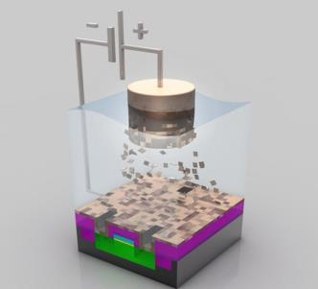
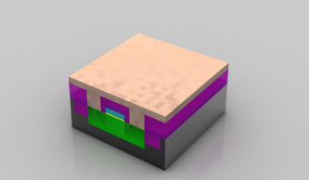
1.1 引言
电镀：在晶圆上电镀一层硫酸铜，将铜离子沉淀到晶体管上。铜离子会从正极(阳极)走向负极(阴极)。
铜层：电镀完成后，铜离子沉积在晶圆表面，形成一个薄薄的铜层。

Slide 18
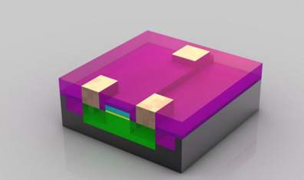
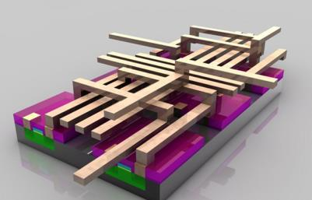
1.1 引言
抛光：将多余的铜抛光掉，也就是磨光晶圆表面。
金属层：晶体管级别，六个晶体管的组合，大约500纳米。在不同晶体管之间形成复合互连金属层。芯片表面看起来异常平滑，但事实上可能包含20多层复杂的电路，放大之后可以看到极其复杂的电路网络。

Slide 19
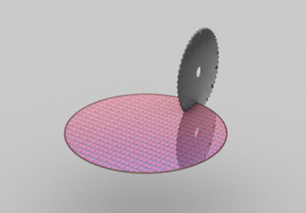
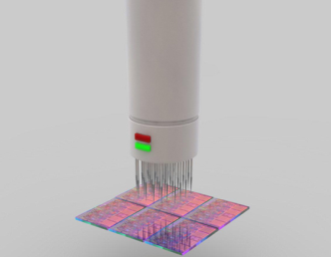
1.1 引言
制造第五阶段
晶圆切片(Slicing)：晶圆级别，300毫米/12英寸。将晶圆切割成块，每一块就是一个处理器的内核(Die)。
晶圆测试：内核级别，大约10毫米/0.5英寸。图中是晶圆的局部，正在接受第一次功能性测试，使用参考电路图案和每一块芯片进行对比。

Slide 20
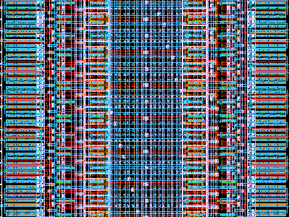
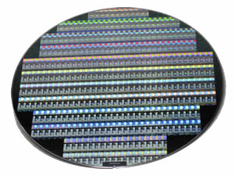
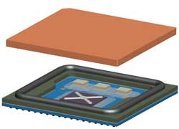
芯片行业产业链
1.1 引言
芯片设计
晶圆加工
芯片封装测试
集成电路设计涉及对电子器件和器件间互连线模型的创建。
晶圆加工是一系列化学处理步骤，使得电子电路逐渐形成在使用纯半导体材料制作的芯片上。
封装是将器件的核心晶粒封装在一个支撑物之内的过程，这个封装可以防止物理损坏以及化学腐蚀，并提供对外连接的引脚，之后将进行集成电路性能测试。

Slide 21
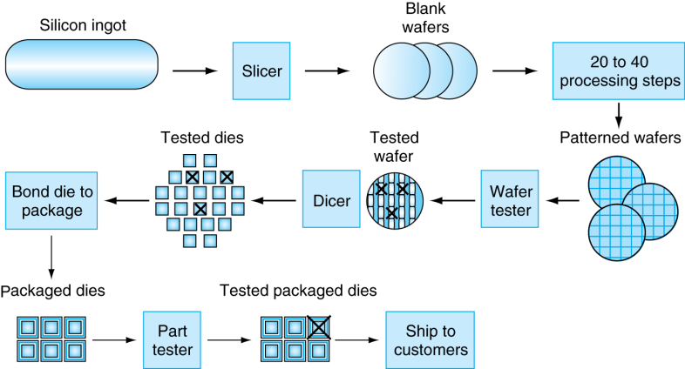
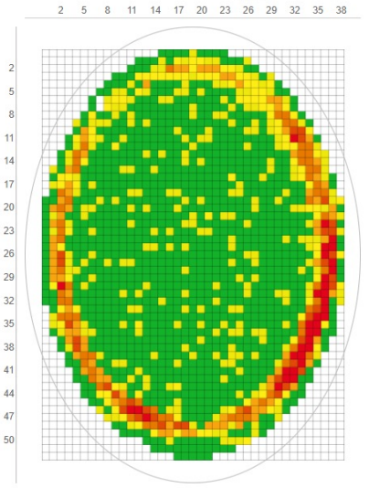
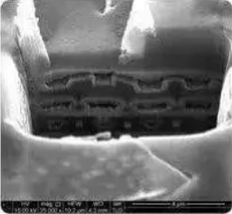
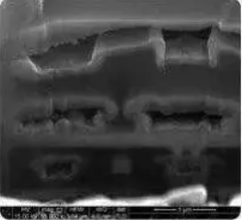
集成芯片的制造
电子科技大学计算机科学与工程学院
缺陷单元剖面结构

Slide 22
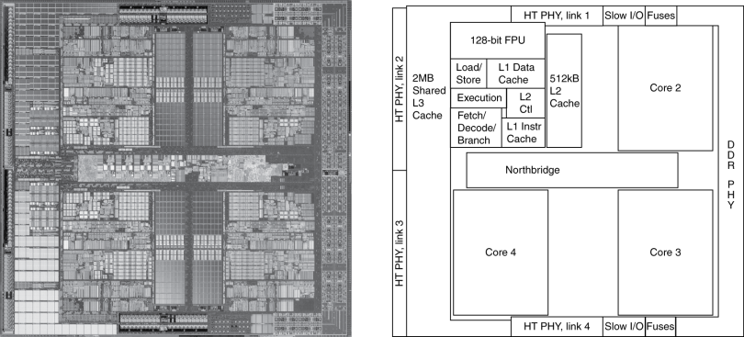
1.1 引言

Slide 23
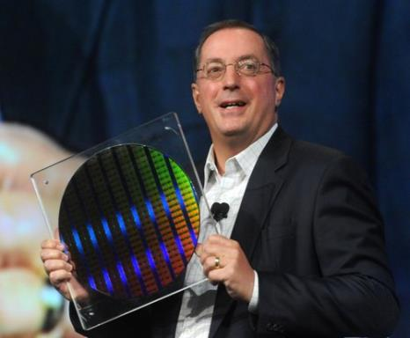
1.1 引言
英特尔前CEO欧德宁展示基于22纳米制程技术可工作芯片的硅晶圆
2009年

Slide 24
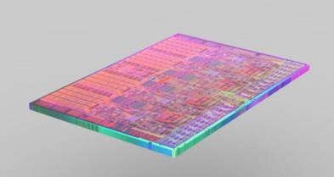
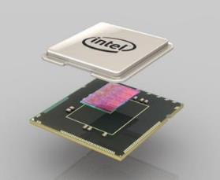
1.1 引言
制造第六阶段
单个内核：内核级别。从晶圆上切割下来的单个内核，这里展示的是Core i7的核心。
散热片：就是负责内核散热的了。
封装：封装级别，20毫米/1英寸。衬底(基片)、内核、散热片堆叠在一起，就形成了我们看到的处理器的样子。衬底(绿色)相当于一个底座，并为处理器内核提供电气与机械界面，便于与PC系统的其它部分交互。

Slide 25
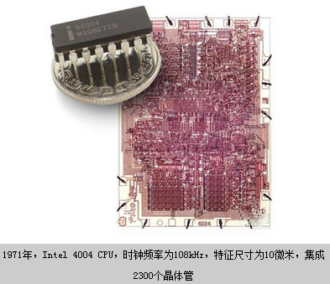
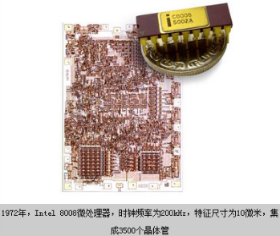
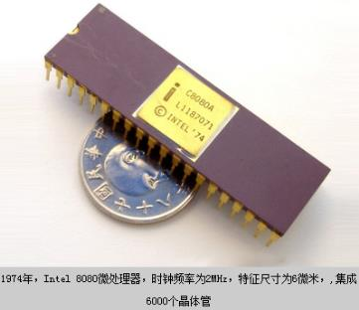
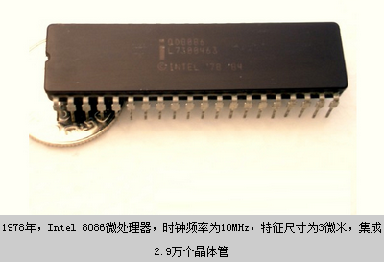
1.1 引言

Slide 26
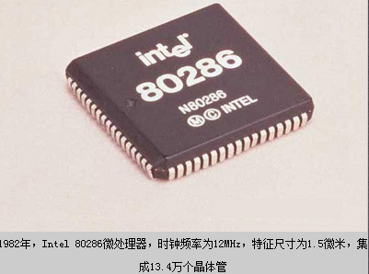
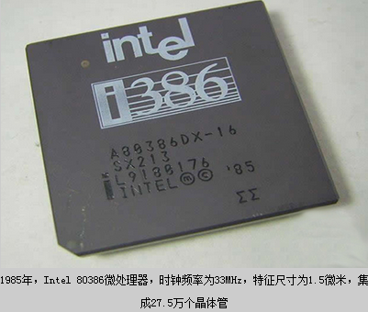
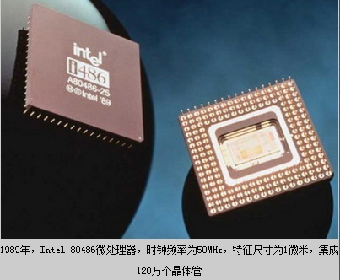
1.1 引言

Slide 27
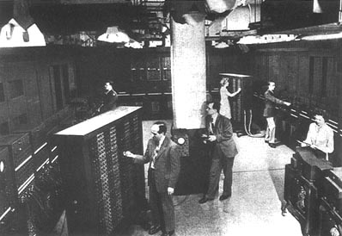
1.1 引言
回顾：
1946年2月14日，世界上第一台电脑ENIAC在美国宾夕法尼亚大学诞生。
第二次世界大战期间，美国军方要求宾州大学设计以真空管取代继电器的“电子化”电脑--ENIAC， 用来计算炮弹弹道。 这部机器使用了18800个真空管，占地1500平方英尺，重达30吨。每秒仅可从事5000次的加法运算。由於吃电很凶， 据传ENIAC每次一开机，整个费城西区的电灯都为之黯然失色。另外，几乎每15分钟就可能烧掉一支真空管，操作人员须花15分钟以上的时间才能找出坏掉的管子，使用极不方便。

Slide 28
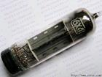
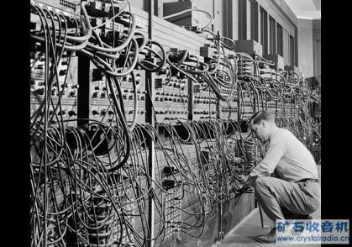
1.1 引言
第一代：电子管计算机
电子管
电子管计算机

Slide 29
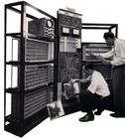
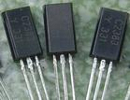
1.1 引言
第二代：晶体管计算机
晶体管
晶体管计算机

Slide 30
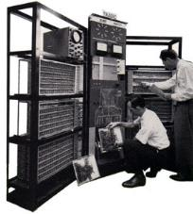
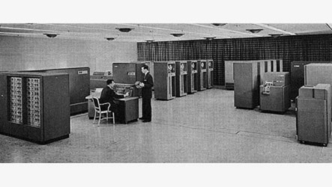
1.1 引言
第一台晶体管计算机TRADIC
1954年5月24日
贝尔实验室
使用800只晶体管
代表机型
IBM – 700 (1958年)

Slide 31
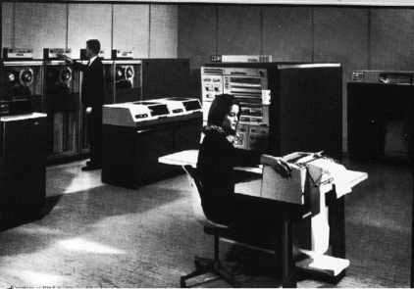

1.1 引言
第三代：集成电路计算机
集成电路
集成电路计算机

Slide 32


1.1 引言
第四代：大规模集成电路计算机
大模集成电路
大规模集成电路计算机

Slide 33


1.1 引言
谷歌眼镜(Google Project Glass)是由谷歌公司于2012年4月发布的一款“拓展现实”眼镜，它具有和智能手机一样的功能，可以通过声音控制拍照，视频通话和辨明方向以及上网冲浪、处理文字信息和电子邮件等。
谷歌眼镜实际上就是微型投影仪+摄像头+传感器+存储传输+操控设备的结合体。右眼的小镜片上包括一个微型投影仪和一个摄像头，投影仪用以显示数据，摄像头用来拍摄视频与图像，存储传输模块用于存储与输出数据，而操控设备可通过语音、触控和自动三种模式控制。

Slide 34


1.1 引言
苹果于2023年推出Apple Vision Pro（Apple 的首个空间计算设备）：
新的3D交互体验 — 眼睛、双手与语音
强大的设备端处理运算能力（两颗芯片5nm M2和新的R1）
软硬件协同设计和优化达到新的高度
更高分辨率的画质（两块4K的Micro OLED显示屏）、更立体的音效、与强大AI能力的无缝集成
世界上第一个空间操作系统VisionOS

Slide 35
1.1 引言
因此，可以看出，信息技术的进步很大程度上依赖于硅技术的发展，信息时代所以被称为硅时代。
但问题是，硅是否就是最适合做芯片的半导体材料？
答案：不是。
在电脑处理器发展的50余年中，性能提高以及制程工艺的越来越先进有目共睹，但是，目前芯片的设计将要达到一个物理的极限，产品的大小限制影响了摩尔定律的预测的正确性。处理器一直应用的硅晶体管在制程工艺，从65nm，32nm，22nm再到14nm，越往后制程工艺提升越难。

Slide 36

1.1 引言
前几年英特尔宣布14nm的硅晶体芯片已经在实验中开始测试，而IBM研制的新型晶体管比10nm还要小，采用的是碳纳米材料。
IBM此次展示的全球第一个小于10nm的晶体管采用新型的碳纳米材料，得以突破10nm大关。并且，型芯晶体管的性能比同样大小的硅晶体管优势明显。但是IBM也指出，现在对于碳纳米晶体管来说还是早期阶段，不过在10年内碳纳米晶体管的处理器芯片将会被普遍应用。

Slide 37

1.1 引言
冯·若依曼(Von ·Nouma)
美籍匈牙利数学家 1903 – 1957
主要思想包括：
1. 用二进制代码表示程序和数据；
2. 计算机采用存储程序的工作方式；
3. 计算机硬件由存储器、运算器、控制器、输入设备和输出设备等五大部件组成。

Slide 38

1.1 引言
冯诺依曼体系结构
1.包括了Central Processing Unit单元：
算术逻辑单元
处理器寄存器
控制单元
2.包括了存储器（数据和指令）
3.输入输出机制
两个核心：
数据和对数据的操作

Slide 39

1.1 引言
哈弗体系结构
1.也是存储程序系统
2.有独立的数据存储区和数据总线
3.有独立的指令存储区和指令总线
典型处理器：DSP

Slide 40

性能改进
2012年，500$计算机（更高性能、更多内存和磁盘）
||
1985年 1,000,000 $ 计算机

Slide 41
结论
25%（1978-1986）: 性能增长主要依赖实现技术的进步
52%（1986-2003）: RISC 出现, 性能增长依赖两方面：系统结构革新；实现技术的进步
22%（2004-2010）: 指令级并行 ILP开发的限制，因此其后性能提升手段出现了以下趋势：
更快的单核处理器=> 单芯片多处理器
ILP => TLP and DLP（线程级并行和数据级并行）
隐含在编译器和硬件的硬件级并行处理 => 显式的程序级并行

Slide 42

处理器发展趋势

Slide 43

主流CPU发展路径
龙芯
华为麒麟、鲲鹏、飞腾

Slide 44

ARM公司授权体系
ARM公司授权体系
ARM目前在全球拥有大约1000个授权合作商、320家伙伴，但是购买架构授权的厂家不超过20家，中国有华为、飞腾获得了架构授权。

Slide 45



芯片厂商
台湾积体电路制造股份有限公司
中芯国际集成电路制造（上海）有限公司
成立于1987年，总部在中国台湾；
2021年销售收入：569.58亿美元；
是全球第一家专业集成电路制造服务（晶圆代工）企业，主要厂房分布在新竹市、台中市、台南市，在美国亚利桑那州投建5纳米制程工艺工厂；
注册成立于2015年7月28日，总部在上海；
2021年销售收入：54.4亿美元；
中国内地规模最大、技术先进的纯商业性集成电路代工厂，在上海、北京、天津、深圳建有三座8英寸和三座12英寸晶圆厂；在上海、北京、深圳各有一座12英寸晶圆厂在建中；
提供 0.35微米-14纳米制程工艺设计和制造服务；
主要客户：华为、高通等；
受到美国出口管制；
提供 3-5纳米制程工艺设计和制造服务；
主要客户：苹果、高通、英伟达、华为等；

Slide 46

美国-2022年芯片和科学法案
2022年8月25日，美国总统拜登签署实施《2022年芯片和科学法案》的行政命令。
主要内容：
向美国芯片制造商提供527亿美元资金支持，用以建厂生产等，同时提供为期4年的减免25%税收政策；
拨款5亿美元用于国际间安全通信计划、拨款2亿美元用于工人培训等计划；
投入超过2000亿美元的预算，将用于资助“研究与创新”，如在人工智能、机器人技术、量子计算等关键领域的投入；
投入100亿美元在全国建立20个“区域技术中心”，投入数十亿美元促进基础研究及先进半导体制造能力等。
主要意图：
通过巨额补贴和减税优惠吸引半导体企业在美国本土投资；
设置补贴资格，即只要接受美国政府补贴，10年内就不得在中国或任何其他“对美国构成国家安全威胁的特定国家”扩大先进制程芯片产能。

Slide 47
知名公司的美元市值对比（截止到2024年9月初）
苹果
微软
英伟达
谷歌
IBM
INTEL
Top3
3.5万亿
3.1万亿
2.9万亿
2万亿
0.18万亿
0.09万亿
台积电
中芯国际
特斯拉
比亚迪
小米
0.9万亿
0.05万亿
0.68万亿
0.05万亿
0.06万亿

Slide 48

华为芯片之路
2004
2009
2010
2012
2014
2020
华为
华为
苹果
华为
华为
华为
创办海思公司
推出K3处理器（竞争山寨市场，华为自己的手机没有使用，不够成熟）
苹果的A4处理器在iPhone4上使用
推出K3V2四核处理器，用于自家旗舰Mate 1、P6等机型
（台积电40nm工艺）
麒麟910是海思的第一款SoC，集成了海思自研的Balong710基带芯片，用于华为Mate2、华为P6S等机型（28nm工艺）
5nm工艺的麒麟9000发布，用于Mate40，Mate40 Pro等机型（5nm工艺）
2020年9月15日后，华为麒麟9000系列被美国政策要求台积电停止代工
2023年8月，华为推出基于麒麟 9000s 芯片的Mate 60 Pro 机型。

Slide 49
第1章 量化设计与分析基础
1.1 引言
1.2 计算机的分类
1.3 计算机系统结构定义和计算机的设计任务
1.4 实现技术的趋势
1.5 集成电路功耗的趋势
1.6 成本的趋势
1.7 可靠性
1.8 测量、报告和总结计算机性能
1.9 计算机设计的量化原则
1.10 综合：性能和性价比

Slide 50


1.2 计算机的分类
一、Flynn’s 分类：基于指令流和数据流数量的计算机结构分类

Slide 51
1.2 计算机的分类
特征 | 个人 移动设备 | 桌面 计算机 | 服务器 | 集群/ 仓库级计算机 | 嵌入式 计算机
系统的 价格 | $100-$1000 | $300-$25000 | $5000-$10,000,000 | $100,000-$200,000,000 | $10-$100,000
微处理器 的价格 | $10-$100 per proc. | $50-$500 per proc. | $200 -$2,000 per proc. | $50 -$250 per proc. | $0.01 -$100 per proc.
关键的 系统设计 问题 | 成本，功耗，媒体性能，响应率 | 性价比，图形性能，能耗 | 可靠性， 吞吐量， 可扩展性 | 性价比， 吞吐量， 能耗，均衡性 | 价格， 功耗， 专门应用的性能

Slide 52




1.2 计算机的分类
桌面计算机（Desktop/Laptop Computer）
通用性应用
构成
CPU、内存、硬盘、鼠标、键盘、显示器等
主要指标
性能：能运行多快
基本功能（扩展功能）
价格

Slide 53

1.2 计算机的分类
华为鲲鹏系列处理器
鲲鹏，又名Hi16xx，是华为海思的一系列64位 ARM服务器微处理器。这些处理器于 2015 年首次推出，面向高线程或高吞吐量应用程序。华为在 2018 年和 2019 年通过 TaiShan 服务器系列扩展了他们的服务器产品。2019年初，随着920系列的推出，华为将该系列更名为鲲鹏。

Slide 54


1.2 计算机的分类
鲲鹏处理器
基于鲲鹏920的华为TaiShan 200服务器

Slide 55

1.2 计算机应用的分类
服务器（Server Computer）
大规模应用服务
文件存储、计算、业务处理等
主要指标
性能
可靠性、有效性
能耗、价格
One Rack-Mount PC Unit

Slide 56


1.2 计算机应用的分类
嵌入式计算机（Embedded Computer）
作为一个大系统的一部分
主要指标
性能（实时性）
功耗
价格

Slide 57





1.2 计算机应用的分类
Xilinx FPGA
Cloud Computing
NVidia GPU
Cell Phone
Cars

Slide 58


1.2 计算机应用的分类
1、移动互联网的繁荣
智能手机、4G、WIFI全覆盖
2、各类应用APP的涌现
2020年Q1中国智能手机出货量

Slide 59




1.2 计算机应用的分类
华为麒麟系列处理器
麒麟 9000 是海思首款基于 5 nm+ FinFET (EUV) 技术的 SoC，集成了八个 CPU 内核：单个高性能 ARM Cortex-A77 内核，频率高达 3.13 GHz，可实现快速的单核性能；另外三个性能内核（相同的 Cortex-A77 架构）最高可达 2.54 GHz；四个基于 ARM Cortex-A55 架构的效率内核最高可达 2.05 GHz。对于AI加速（NPU），麒麟9000集成了达芬奇架构2.0（2*Ascend Lite和1*Ascend Tiny），还集成了 5G 调制解调器、蓝牙、WiFi 6模块。
CPU 性能处于 2020 年移动 SoC 的顶级水平，略高于Snapdragon 865+。

Slide 60
第1章 量化设计与分析基础
1.1 引言
1.2 计算机的分类
1.3 计算机系统结构定义和计算机的设计任务
1.4 实现技术的趋势
1.5 集成电路功耗的趋势
1.6 成本的趋势
1.7 可靠性
1.8 测量、报告和总结计算机性能
1.9 计算机设计的量化原则
1.10 综合：性能和性价比

Slide 61
1.3计算机系统结构定义与计算机的设计任务
计算机系统结构的原始慨念
由程序员（机器语言）看见的（计算）系统属性，即慨念性结构和功能行为，以区分数据流动和控制逻辑设计的组成及物理实现。

Slide 62
ISA在计算机系统层次中的位置
1.3计算机系统结构定义与计算机的设计任务
Application Programs
Application
Operating System
Software
Compiler
Instruction Set Architecture
Interface between SW & HW
Processor
I/O System
Logic - gates, state machines, etc.
Hardware
Circuit - transistors, etc.
Layout - mask patterns, etc.

Slide 63
1.3计算机系统结构定义与计算机的设计任务
指令集结构设计
一个好的接口：
允许有多种实现(portability, compatability)
用在很多不同的方面(generality)
为更高层提供方便的功能
允许更低层能有效实现

Slide 64
1.3计算机系统结构定义与计算机的设计任务
ISA的7个重要要素
ISA的类型：现代通用寄存器结构，早期累加器结构
存储器访问：如，按字节访问
寻址方式
操作数类型和大小：8位字符，32位整型数
操作类型：数据传输，算术/逻辑
控制流指令：转移，子程序调用/返回
ISA编码：固定长度，可变长度

Slide 65

指令集：RISC vs CISC
1.3计算机系统结构定义与计算机的设计任务
ARM：使用精简指令集（RISC），大幅简化架构，仅保留所需要的指令，可以让整个处理器更为简化，拥有小体积、高效能的特性。ARMv8架构支持64位操作，指令32位，寄存器64位，寻址能力64位。指令集使用NEON扩展结构。
X86：使用复杂指令集（CISC)，以增加处理器本身复杂度为代价，换取更高的性能。X86指令集从MMX，发展到了SSE，AVX。
ARMv8架构的特点：
31个64位通用寄存器，原来架构只有15个通用寄存器；
新指令集支持64位运算，指令中的寄存器编码由4位扩充到5位；
新指令集仍然是32位，减少了条件执行指令，条件执行指令的4位编码释放出来用于寄存器编码；
堆栈指针SP和程序指针PC都不再是通用寄存器了，同时推出了零值寄存器（类似PowerPC的r0）；
A64与A32的高级SIMD和FP相同；
高级SIMD与VFP共享浮点寄存器，支持128位宽的vector；
新增加解密指令。

Slide 66
1.3计算机系统结构定义与计算机的设计任务
ARM与X86架构关键差别：RISC与CISC指令集的差异
RISC简单指令集（ARM）
CISC复杂指令集（X86）
吃饭的例子
指令：拿勺子->舀起一勺饭->送到嘴里->咽下去
指令: 吃饭
指令多，需要好几个指令实现一个复杂功能
针对常用指令优化，处理效率高
不常用指令则需要指令组合方式，可以通过流水
技术和超标量技术弥补。指令执行周期<=1cycles
指令简单，不需要下达太多指令
指令动作复杂，速度慢；设计复杂，且流水中很多操作浪费
指令执行周期大都在5~8 cycles
优劣势

Slide 67
1.3计算机系统结构定义与计算机的设计任务
单累加器 (EDSAC 1950)
单累加器 + 变址寄存器
(Manchester Mark I, IBM 700 series 1953)
按编程模型区分实现
基于高级语言（无通用性）
系列机（机器语言）
(B5000 1963)
(IBM 360 1964)
通用寄存器机器
复杂指令系统CISC
Load/Store 系统结构
(Vax, Intel 432 1977-80)
(CDC 6600, Cray 1 1963-76)
RISC
(Mips,Sparc,HP-PA,IBM RS6000, . . .1987)

Slide 68
1.3计算机系统结构定义与计算机的设计任务
计算机系统结构（现代定义）：是在满足功能、性能和价格目标的条件下，设计、选择和互连硬件部件构成计算机。
系统结构覆盖：
指令系统设计
组成（Organization）:计算机设计方面的高层次
CPU内部结构、存储器、I/O系统、多处理器、网络
硬件: 计算机的具体实现技术
详细逻辑设计、封装、冷却系统、板级设计，功耗等

Slide 69
1.3计算机系统结构定义与计算机的设计任务
输入/输出和外存储器
磁盘、只写一次存储器、磁带
RAID
新兴技术
交叉存取技术
总线协议
DRAM
Other Processors
存储器
层次结构
一致性,
带宽,
延迟
L2 Cache
网络通信
L1 Cache
访问，
保护,
异常处理
VLSI
指令系统结构 ISA
流水线，冒险处理,
超标量，指令调度,
转移预测，推测执行，
向量，动态编译
流水线和指令级并行
单处理器结构

Slide 70
1.3计算机系统结构定义与计算机的设计任务
共享存储器,
消息专递,
数据并行
P
M
P
M
P
M
P
M
° ° °
S
Interconnection Network
网络接口
Processor-Memory-Switch
拓扑结构,
路由,
带宽,
延迟,
可靠性
多处理器网络和互连

Slide 71
1.3计算机系统结构定义与计算机的设计任务
影响计算机系统结构的因素
实现技术
编程语言
应用程序
编译器
计算机系统结构：
• 指令系统（集）设计
• 组成
• 硬件实现
操作系统
历史
计算机系统结构已经是这些技术发展的核心，而且将来也仍然是。

Slide 72
1.3计算机系统结构定义与计算机的设计任务
系统结构的演变趋势
重点问题（Emerging issues）
高性能
多CPU 核 / 多核
仓库级计算机
出现的应用（Emerging applications）
云计算
物联网
智能应用

Slide 73

ARM提供更多计算核心
1.3计算机系统结构定义与计算机的设计任务
工艺、主频遇到瓶颈后，开始通过增加核数的方式来提升性能；
芯片的物理尺寸有限制，不能无限制的增加；
ARM的众核横向扩展空间优势明显。
单核
单个X86核面积
≈8mm²
多核
单个ARM核面积
≈1.15mm²
众核

Slide 74

多核架构单位芯片面积提供更强算力，更符合分布式业务的需求
1.3计算机系统结构定义与计算机的设计任务
芯片工艺进入28nm以下空间时，靠先进工艺提升性能成本急剧上升
180nm
130nm
90nm
40nm
28nm
14nm
IT架构从集中式向分布式演进
7nm
Distributed big data
Distributed
database
Distributed
storage
Auto scaling cloud
分布式大数据
分布式数据库
分布式存储
弹性伸缩云
多核高并发
芯片的物理尺寸有限制，不能无限制的增加
ARM的多核横向扩展空间优势明显

Slide 75



1.3计算机系统结构定义与计算机的设计任务
互联网采用分布式架构，基于开源分布式软件，无商业生态障碍
IT应用 堆栈 | 分布式架构 （基于开源分布式软件） | 集中架构 （基于商业软件）
应用 | 开源的CRM、ERP、SCM | 企业级的CRM、ERP、SCM
中间件 | Tomcat、Apache、GlassFish | Weblogic、IIS、WAS
大数据 | Hadoop、Spark、MongoDB、Berkeley DB | Cloudera、Hortonworks、BigData Discovery
数据库 | MySQL、PostgreSQL | Oracle DB、SQL Server、DB2
OS | Linux、Windows | Linux、Windows、Solaris、AIX
虚拟机 | Xen、KVM、Docker、OpenStack | Oracle VM、Power VM、VMware
服务器 | X86 服务器 | X86、SPARC、Power 服务器
存储 | 分布式文件系统 （Ceph） | 分布式&集中式存储（SAN、NAS、Tape）
分布式架构特征（大系统小做）：
系统分拆 -> 子系统
子系统分拆 -> 模块
计算分拆 -> 分布式计算（map reduce）
存储分拆 -> 分布式存储（SDS）
并发 -> 多核多线程
Intel：最大 28 core
鲲鹏920：最大 64 core

Slide 76

随着多核ARM CPU的性能不断增强，应用领域不断扩展
1.3计算机系统结构定义与计算机的设计任务

Slide 77
第1章 量化设计与分析基础
1.1 引言
1.2 计算机的分类
1.3 计算机系统结构定义和计算机的设计任务
1.4 实现技术的趋势
1.5 集成电路功耗的趋势
1.6 成本的趋势
1.7 可靠性
1.8 测量、报告和总结计算机性能
1.9 计算机设计的量化原则
1.10 综合：性能和性价比

Slide 78

1.4 实现技术的趋势
摩尔定律（Moore Law）
1965年，他预测工业界集成在一个计算机芯片上的元件数量每年翻一番。 1975年，他更新预测为每两年翻一番。
这已经成为半导体工业界
在降低电子器件成本的同时
提供更强大芯片的指导原则。
Gordon Moore

Slide 79

1.4 实现技术的趋势
制造工艺的摩尔定律

Slide 80
1.4 实现技术的趋势
实现技术的趋势
集成电路逻辑技术
晶体管密度: 增加 35% per year
Die size（芯片尺寸）: 10%-20% per year
每个芯片晶体管数量:40-55% per year
半导体DRAM
容量：40% per year
访问速度： about 10% per year

Slide 81
1.4 实现技术的趋势
实现技术的趋势
磁盘技术
密度: 30% p.y. Before 1990; 60% p.y. 1990-1996
100 p.y. 1996-2004 ; 30% p.y. after 2004
容量： about 60% per year
网络
带宽: 10Mb ⎯⎯⎯→ 100Mb ⎯⎯⎯→ 1Gb
10 years 5 years

Slide 82
1.4 实现技术的趋势
特别注意
经验法则（A rule of thumb）
成本减少速度与密度增加速度成比例
技术阈值（Technology thresholds）：对设计有重大影响
实现技术在持续改进到阈值，就会使设计发生飞跃
例如：1980年代末，单芯片可集成百万只晶体管，使得一级Cache可以与CPU集成在一个芯片上。

Slide 83
1.4 实现技术的趋势
性能趋势： 带宽改进优于时延
带宽/吞吐量 : 在给定时间完成的工作总量
时延/响应时间: 一个事件从开始到完成的时间
经验法则（Rule of thumb）
带宽增加速度与时延平方改进速度成比例

Slide 84
1.4 实现技术的趋势
性能趋势: 带宽改进优于时延

Slide 85
1.4 实现技术的趋势
微处理器性能的里程碑
产品 | 80286 | 80386 | 80486 | Pentium | Pentium Pro | P4 | I7
年份 | 1982 | 1985 | 1989 | 1993 | 1997 | 2001 | 2010
晶片大小（平方毫米） | 47 | 43 | 81 | 90 | 308 | 217 | 240
晶体管数 | 134,000 | 275,000 | 1,200,000 | 3,100,000 | 5,500,000 | 42,000,000 | 1,170,000,000
核数 | 1 | 1 | 1 | 1 | 1 | 1 | 4
管脚数 | 68 | 132 | 168 | 273 | 387 | 423 | 1366
总线宽度（位） | 16 | 32 | 32 | 64 | 64 | 64 | 196
时钟频率（MHz） | 12.5 | 16 | 25 | 66 | 200 | 1500 | 3333

Slide 86

1.4 实现技术的趋势

Slide 87


1.4 实现技术的趋势

Slide 88

1.4 实现技术的趋势
其他国产处理器
飞腾（PHYTIUM，国防科大）
FT-1500A，采用ARM64微架构（AArch64），支持ARMv8指令集，由天津飞腾公司设计，采用28nm制程制造，芯片内置32通道PCIe通道，双千兆以太网络适配器，支持ITS的GICv3中断控制器，电源管理等，目前有4核心型号以及16核心型号。
4核心型号主要用于瘦客户端以及轻量级服务器上，内置双通道DDR3-1600存储器控制器，热设计功耗15W，主频2.0GHz；
16核心型号用于大型服务器上，支持硬件虚拟化，内置4通道DDR3-1600存储器控制器，热设计功耗35W，主频2GHz。
6大知名国产CPU：华为鲲鹏、龙芯、兆芯、海光、飞腾、申威

Slide 89

1.4 实现技术的趋势
其他国产处理器
龙芯（LOONGSON，中科院）
“龙芯一号”诞生于2002年8月10日，龙芯从2001年至今共开发了1号、2号、3号三个系列处理器和龙芯桥片系列，在政企、安全、金融、能源等应用场景得到了广泛的应用。
龙芯1号系列为32位低功耗、低成本处理器，主要面向低端嵌入式和专用应用领域；
龙芯2号系列为64位低功耗单核或双核系列处理器，主要面向工控和终端等领域；
龙芯3号系列为64位多核系列处理器, 主要面向桌面和服务器等领域。
全自主的指令集LoongArch
6大知名国产CPU：华为鲲鹏、龙芯、兆芯、海光、飞腾、申威

Slide 90
1.4 实现技术的趋势
集成电路 技术挑战
集成电路特征:特征尺寸 (feature size）
10 microns in 1971 → 0.18microns in 2001
→ 0.09 microns in 2006 → 65nm →40nm →32nm in 2011 经验法则: 晶体管性能改进与特征尺寸减少成线性关系。
集成电路密度改进既是机会也是挑战：
纳米效应：特征尺寸减少→连线缩短→单位长度的电阻和电容增加→ 信号延迟增大（与电阻和电容的乘积成正比）
（特征尺寸减少→晶体管越小→漏电流越大→ 功耗增大/单位面积）
导线信号延迟---主要的设计限制，与工艺有关

Slide 91

技术发展趋势
1.4 实现技术的趋势
DRAM capacity
年份 | 计算机中使用的技术 | 相对性能/单价
1951 | Vacuum tube | 1
1965 | Transistor | 35
1975 | Integrated circuit (IC) | 900
1995 | Very large scale IC (VLSI) | 2,400,000
2005 | Ultra large scale IC | 6,200,000,000

Slide 92
第1章 量化设计与分析基础
1.1 引言
1.2 计算机的分类
1.3 计算机系统结构定义和计算机的设计任务
1.4 实现技术的趋势
1.5 集成电路功耗的趋势
1.6 成本的趋势
1.7 可靠性
1.8 测量、报告和总结计算机性能
1.9 计算机设计的量化原则
1.10 综合：性能和性价比

Slide 93


1.5 集成电路功耗的趋势
功耗对芯片的规模也提出了挑战
第1个微处理器: 1/10watt --> 2GHz P4: 135watt
技术挑战：
分配功率
散热
避免过热点
386
August 27, 2003
@3.2 GHz core
55 Million 0.13µ transistors
1249 SPECint2000
May 1986
@16 MHz core
275,000 1.5µ transistors
~1.2 SPECint2000
P4

Slide 94


1.5 集成电路功耗的趋势
性能与面积之间的关系
功率利用率下降

Slide 95

1.5 集成电路功耗的趋势

Slide 96
1.5 集成电路功耗的趋势
两个概念
动态功率: 开关晶体管产生的功耗
Power _{dynamic} = ½ *Capacitive load * Voltage² * Frequency switched
Energy _{dynamic} = Capacitive load * Voltage²
静态功率: 晶体管在关闭时漏电产生的功耗
Power _{static} = current static * Voltage

Slide 97
1.5 集成电路功耗的趋势
经验法则
电压减少10%
频率减少10%
功率减少30%
性能减少< 10%
Voltage | Frequency | Power | Performance
1% | 1% | 3% | 0.66%

Slide 98


1.5 集成电路功耗的趋势
单核与双核功耗/性能比较
A 15%
Reduction
In Voltage
Yields
Frequency Reduction | Power Reduction | Performance Reduction
15% | 45% | 10%
SINGLE CORE
DUAL CORE
Area = 1
Voltage = 1
Freq = 1
Power = 1
Perf = 1
Area = 2
Voltage = 0.85
Freq = 0.85
Power = 1
Perf = ~1.8

Slide 99
1.5 集成电路功耗的趋势
对于多核，每瓦提供更多性能
Cache
功率
Big core
4
3
性能
2
Small
core
功率
2
性能
1
1
1
1
C1
C2
功耗 与 面积成正比
单线程性能与面积增加倍数的一半成正比
多核有更高的功率利用率
4
4
Cache
3
3
C3
C4
2
2

Slide 100
第1章 量化设计与分析基础
1.1 引言
1.2 计算机的分类
1.3 计算机系统结构定义和计算机的设计任务
1.4 实现技术的趋势
1.5 集成电路功耗的趋势
1.6 成本的趋势
1.7 可靠性
1.8 测量、报告和总结计算机性能
1.9 计算机设计的量化原则
1.10 综合：性能和性价比

Slide 101
1.6 成本的趋势
元器件成本是设计者需要考虑的一个方面
影响成本的主要因素：
Time----元器件价格随着时间而下降（实现技术没有实质性改进）。因为随着时间推移产出率不断增高。
Volume （产量）----提高意味着制造效率提高
Commodification（商品）----元器件供应商之间的竞争会降低成本

Slide 102

1.6 成本的趋势
存储器芯片成本趋势

Slide 103
1.6 成本的趋势
集成电路的生产过程

Slide 104
1.6 成本的趋势
每个集成电路成本的计算：
芯片成本 + 芯片测试成本 + 封装成本
最终测试成品率
集成电路成本 =
晶园成本
每片晶园的芯片数 ×芯片成品率
芯片成本 =
晶圆面积
芯片面积
晶圆周长
芯片对角线长
每片晶圆的芯片数 = -
-α
单位面积的缺陷数 × 芯片面积
α
芯片成品率 = 晶圆成品率× （ 1 + ）

Slide 105
1.6 成本的趋势
晶圆面积
芯片面积
晶圆周长
芯片对角线长
每片晶圆的芯片数 = -
结论1，芯片面积直接影响芯片成本：
芯片面积大 → 晶圆上芯片数减少 →芯片成本上升
单位面积的缺陷数 × 芯片面积
α
-α
芯片成品率 = 晶圆成品率× （ 1 + ）
假设为100%
α是取决于制造工艺复杂性的一个参数，与掩膜的层数成正比。
对于目前复杂的CMOS工艺来说，合适的估计是 α =4 。
单位面积缺陷数是衡量材料与工艺的一个指标，典型值为 0.5~1/cm²

Slide 106
1.6 成本的趋势
例子：直径为30cm的晶圆上有多少边长为1.5cm的芯片？
答：芯片面积为（1.5cm）² = 2.25 cm²
π × （30 /2）²
2.25
π ×30
2.12
每片晶圆的芯片数 = - = 270
类似的，直径30cm晶圆上边长为1 cm的芯片数为：640

Slide 107
1.6 成本的趋势
2010年，设30cm晶圆成本是5500美元，
1个1.00cm²的芯片成本----13美元
1个2.25cm²的芯片成本----51美元
推论：芯片面积增加到2倍，则成本增加到约4倍。

Slide 108
1.6 成本的趋势
成本与价格
器件成本
直接成本：直接影响产品的成本.
人力成本, 废料 (the leftover from yield), 和保修期内的保修费等
直接成本在器件成本上增加20%~40%.
毛利润（间接成本）
企业一般管理费直接分摊到一个产品中.
研发(R&D)，制造设备，市场销售 ，维护, 租场地, 经济成本, 税收等.
研发费用一般占收入的4%~12%

Slide 109
1.6 成本的趋势
仓库级计算机制造成本与运行成本
制造成本
5000服务器、配电冷却设施、网络设备总成本：1.675亿美元
运行成本
8 000 000瓦
月电费与守卫人工费：560 000美元

Slide 110
第1章 量化设计与分析基础
1.1 引言
1.2 计算机的分类
1.3 计算机系统结构定义和计算机的设计任务
1.4 实现技术的趋势
1.5 集成电路功耗的趋势
1.6 成本的趋势
1.7 可靠性
1.8 测量、报告和总结计算机性能
1.9 计算机设计的量化原则
1.10 综合：性能和性价比

Slide 111
1.7 可靠性
可靠性：广义上包括可靠性、安全性和可用性
（Dependability is a deliberately broad term to encompass many facets including reliability, security and availability.）
计算机系统的可靠性：用于表示系统提供给用户服务的质量，这里“可靠性（ Dependability ）”可用“信任（reliance）”代替。
例如：一个笔记本电脑能用多久才出现故障？

Slide 112
1.7 可靠性
模块可靠性：从模块可用到出现故障的持续服务度量
MTTF（mean time to failure）: 平均无故障时间
MTTR（mean time to repair）: 平均修复时间
FIT （故障率）：1/MTTF
MTBF: 平均故障间隔时间= MTTF+MTTR
模块可用性
MTTF = MTTF
MTTF + MTTR MTBF

Slide 113
1.7 可靠性
例题 设一个磁盘子系统有如下组件和MTTF:
10个磁盘，每一个的MTTF是1 000 000小时
1个SCSI控制器，500 000小时的MTTF
1个电源，200 000小时的MTTF
1个风扇，200 000小时的MTTF
1条SCSI电缆，1 000 000小时的MTTF
假设生存周期是按指数分布的，并且故障具有独立性，计算整个系统的MTTF。
解：
1
1
1
1
1
系统故障率 = 10 × + + + +
1 000 000
500 000
200 000
200 000
1 000 000
23
=
1 000 000
1
1 000 000
系统的MTTF = = = 43 500小时（接近5年）
系统故障率
23

Slide 114
1.7 可靠性
提高可靠性的方法
冗余（Redundancy）:
时间冗余: 重复操作直到无错
资源冗余: 配置另外的相同部件，有错时用于替代出错部件

